Slide 1

Arquitectura Integral S.A.S
Proyecto: Automatización Requerimiento de Servicio
Developed with ♥ & 😎 by Simón Vallejo | JuanMa Velez | 2021

Slide 2
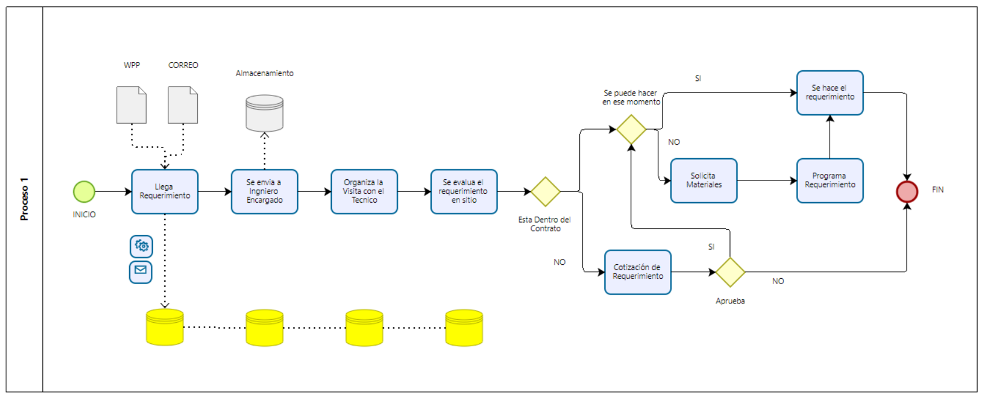
Proceso Requerimiento de Servicio

Slide 3
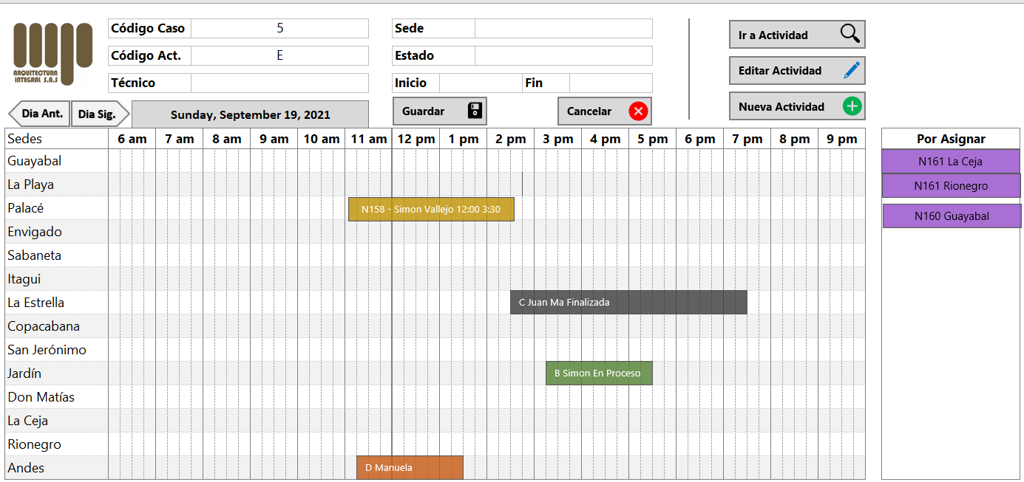
Ejemplo Cronograma Control

Slide 4
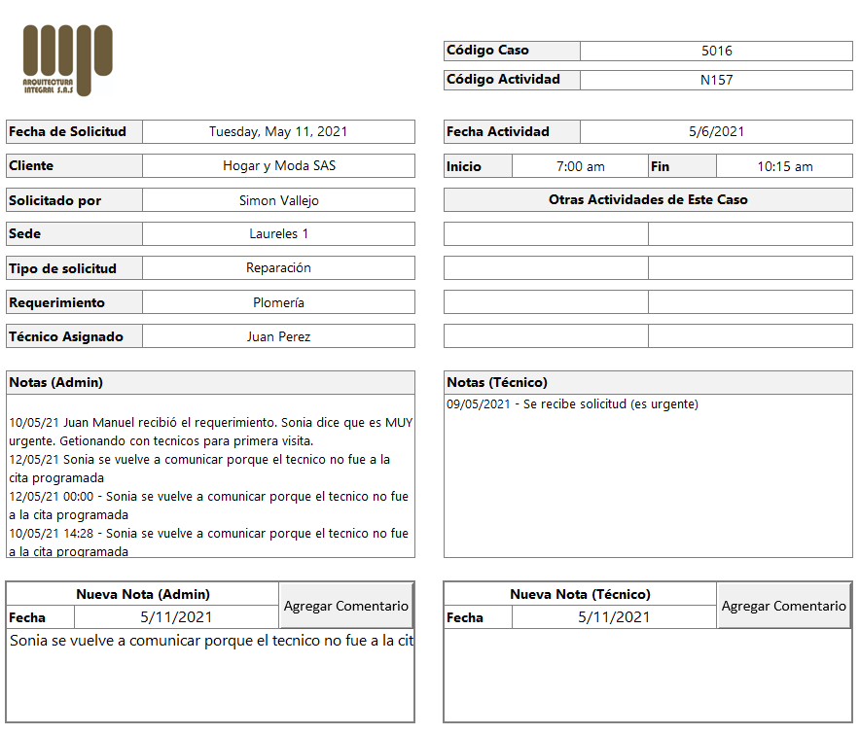
Plantilla Seguimiento por Proyecto
Plantilla para historial y seguimiento por proyecto, visualizando actualizaciones y novedades por administración y técnicos.
*Plantillas personalizables

Slide 5
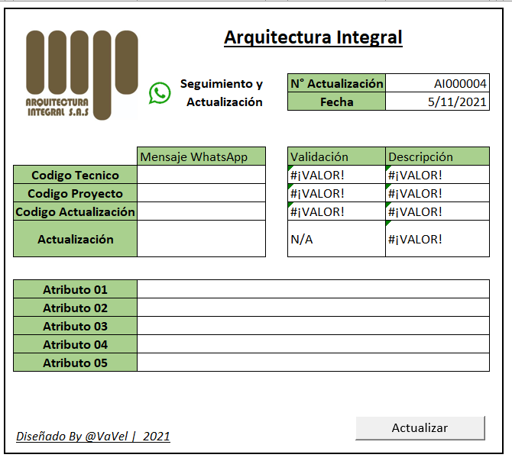
Ejemplo Plantilla Seguimiento WhatsApp
Permite llevar registro de los informes enviados por WhatsApp de los técnicos, clasificando y almacenando la información en el sistema.
Permite enviar información y reportes por WhatsApp para técnicos, proveedores o clientes.

Slide 6
Preguntas
1. Usuarios Sistema
¿Cantidad de usuarios con permisos de edición?
¿Cantidad de usuarios trabajando al mismo tiempo?
2. Licencias y Herramientas
¿Qué herramientas ofimáticas tienen licenciadas (Office 365)?
¿Qué servidor de correo electrónico manejan?

